Slide 1


Минобрнауки России
федеральное государственное бюджетное образовательное учреждение высшего образования Санкт-Петербургский государственный технологический институт (технический университет)
УГНС 09.00.00 «Информатика и вычислительная техника»
Направление подготовки: 09.04.01 «Информатика и вычислительная техника»
Уровень подготовки: магистр
Направленность образовательной программы: Информационное и программное обеспечение автоматизированных систем
Факультет информационных технологий и управления
Кафедра систем автоматизированного проектирования и управления
Индивидуальная экзаменационная работа
по дисциплине «Методы и технологии разработки инновационных ИТ-проектов»
«РАЗРАБОТКА ИННОВАЦИОННОГО ИТ-ПРОЕКТА ДЛЯ ОПТИМАЛЬНОГО ПЛАНИРОВАНИЯ ПРОИЗВОДСТВА ПОЛИМЕРНЫХ МАТЕРИАЛОВ С ИСПОЛЬЗОВАНИЕМ ГЕНЕТИЧЕСКОГО АЛГОРИТМА»
Обучающийся | Плеханов Александр Андреевич, гр. 499м
Лекторы | Зав. каф., д-р техн. наук, проф. Чистякова Тамара Балабековна Доцент, канд. техн. наук, доц. Полосин Андрей Николаевич Доцент, канд. техн. наук, доц. Новожилова Инна Васильевна Доцент, канд. техн. наук Разыграев Александр Сергеевич
Руководитель индивидуальной экзаменационной работы | Доцент, канд. техн. наук Корниенко Иван Григорьевич
Консультант по работе | Dr. Christian Kohlert
Санкт-Петербург 2019-2020

Slide 2
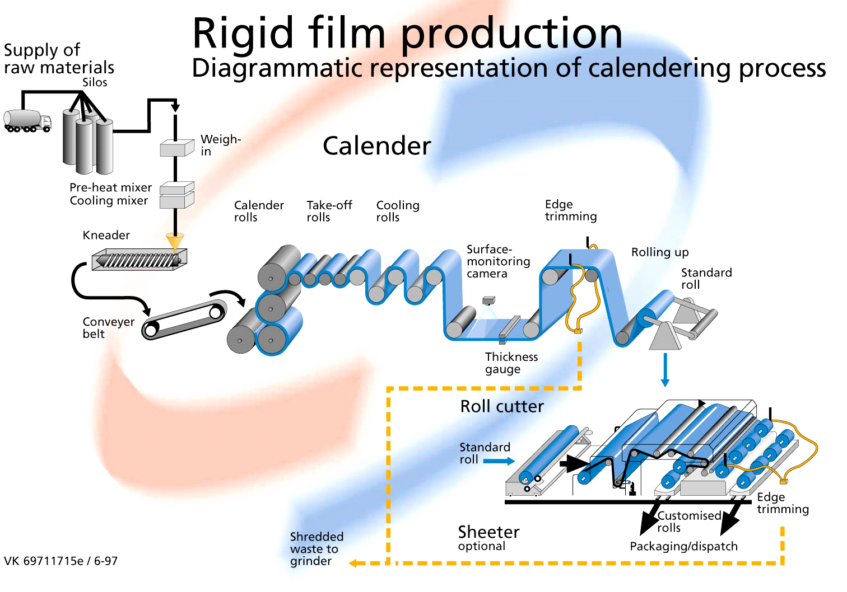

ПРОИЗВОДСТВО ПОЛИМЕРНОЙ ПЛЕНКИ
2/32
РАЗРАБОТКА ИННОВАЦИОННОГО ИТ-ПРОЕКТА ДЛЯ ОПТИМАЛЬНОГО ПЛАНИРОВАНИЯ ПРОИЗВОДСТВА ПОЛИМЕРНЫХ МАТЕРИАЛОВ С ИСПОЛЬЗОВАНИЕМ ГЕНЕТИЧЕСКОГО АЛГОРИТМА
Notes:
В связи с большим ассортиментом производимых материалов, срочными заказами, наличием производственных линий с различными характеристиками и большим количеством разнотипных заказов актуальной для производства полимерных материалов является задача оптимального размещения заказов на производственных линиях для обеспечения эффективной работы производственных мощностей.
В действующем производстве составленный производственный план (производственное расписание) регулярно нарушается срочными заказами, переделкой брака, поломкой оборудования, отменой заказов или другими непредвиденными изменениями. На перераспределение заказов, изменение их приоритетов, составление нового расписания вручную уходит много времени и сил, так как стратегии оптимизации должны учитывать множество факторов, влияющих на конечный результат, выраженный в виде производственного расписания. При этом возможно составление неоптимального по времени выполнения, стоимости и затрачиваемым ресурсам производственного плана.

Slide 3
ИДЕЯ ПРОЕКТА
Добиться уменьшения времени производства можно уменьшая сумманое время перенастройки производственных линий с одного заказа на другой, для чего требуется создать производственный план распределения заказов по производственным линиям во времени.
Для составления оптимального плана был выбран генетический алгоритм.
3/32
РАЗРАБОТКА ИННОВАЦИОННОГО ИТ-ПРОЕКТА ДЛЯ ОПТИМАЛЬНОГО ПЛАНИРОВАНИЯ ПРОИЗВОДСТВА ПОЛИМЕРНЫХ МАТЕРИАЛОВ С ИСПОЛЬЗОВАНИЕМ ГЕНЕТИЧЕСКОГО АЛГОРИТМА
Notes:
В связи с большим ассортиментом производимых материалов, срочными заказами, наличием производственных линий с различными характеристиками и большим количеством разнотипных заказов актуальной для производства полимерных материалов является задача оптимального размещения заказов на производственных линиях для обеспечения эффективной работы производственных мощностей.
В действующем производстве составленный производственный план (производственное расписание) регулярно нарушается срочными заказами, переделкой брака, поломкой оборудования, отменой заказов или другими непредвиденными изменениями. На перераспределение заказов, изменение их приоритетов, составление нового расписания вручную уходит много времени и сил, так как стратегии оптимизации должны учитывать множество факторов, влияющих на конечный результат, выраженный в виде производственного расписания. При этом возможно составление неоптимального по времени выполнения, стоимости и затрачиваемым ресурсам производственного плана.

Slide 4
АКТУАЛЬНОСТЬ
Оптимальное распределение заказов на многоассортиментном производстве полимерной пленки – задача большой размерности. Количество заказов может быть от 60 до 1000, при этом количество экструдеров - от 1 до 15, а количество типов пленки - от 100 до 1000.
В связи с большим ассортиментом производимых материалов, срочными заказами, наличием производственных линий с различными характеристиками и разнотипных заказов актуальной является задача автоматизации процесса создания оптимального плана.
4/32
РАЗРАБОТКА ИННОВАЦИОННОГО ИТ-ПРОЕКТА ДЛЯ ОПТИМАЛЬНОГО ПЛАНИРОВАНИЯ ПРОИЗВОДСТВА ПОЛИМЕРНЫХ МАТЕРИАЛОВ С ИСПОЛЬЗОВАНИЕМ ГЕНЕТИЧЕСКОГО АЛГОРИТМА
Notes:
В связи с большим ассортиментом производимых материалов, срочными заказами, наличием производственных линий с различными характеристиками и большим количеством разнотипных заказов актуальной для производства полимерных материалов является задача оптимального размещения заказов на производственных линиях для обеспечения эффективной работы производственных мощностей.
В действующем производстве составленный производственный план (производственное расписание) регулярно нарушается срочными заказами, переделкой брака, поломкой оборудования, отменой заказов или другими непредвиденными изменениями. На перераспределение заказов, изменение их приоритетов, составление нового расписания вручную уходит много времени и сил, так как стратегии оптимизации должны учитывать множество факторов, влияющих на конечный результат, выраженный в виде производственного расписания. При этом возможно составление неоптимального по времени выполнения, стоимости и затрачиваемым ресурсам производственного плана.

Slide 5
НАУЧНАЯ НОВИЗНА
Разработка структуры математической модели для решения задачи планирования производственных заказов с использованием генетического алгоритма.
Разработка алгоритма решения задачи планирования многоассортиментного производства полимерных материалов с использованием генетического алгоритма.
Разработка программного интерфейса интеграции с другими программными комплексами.
Разработка удобного пользовательского интерфейса.
5/32
РАЗРАБОТКА ИННОВАЦИОННОГО ИТ-ПРОЕКТА ДЛЯ ОПТИМАЛЬНОГО ПЛАНИРОВАНИЯ ПРОИЗВОДСТВА ПОЛИМЕРНЫХ МАТЕРИАЛОВ С ИСПОЛЬЗОВАНИЕМ ГЕНЕТИЧЕСКОГО АЛГОРИТМА
Notes:
В связи с большим ассортиментом производимых материалов, срочными заказами, наличием производственных линий с различными характеристиками и большим количеством разнотипных заказов актуальной для производства полимерных материалов является задача оптимального размещения заказов на производственных линиях для обеспечения эффективной работы производственных мощностей.
В действующем производстве составленный производственный план (производственное расписание) регулярно нарушается срочными заказами, переделкой брака, поломкой оборудования, отменой заказов или другими непредвиденными изменениями. На перераспределение заказов, изменение их приоритетов, составление нового расписания вручную уходит много времени и сил, так как стратегии оптимизации должны учитывать множество факторов, влияющих на конечный результат, выраженный в виде производственного расписания. При этом возможно составление неоптимального по времени выполнения, стоимости и затрачиваемым ресурсам производственного плана.

Slide 6
СРАВНЕНИЕ СУЩЕСТВУЮЩИХ РЕШЕНИЙ
 | Открытый исходный код | Возможность составлять производственное расписание | Автоматическая оптимизация | Возможность проверки корректности работы алгоритма оптимизации
Инновационный ИТ-проект | + | + | + | +
ELMA BPM | - | + | - | -
IBM Maximo | - | + | + | +
6/32
РАЗРАБОТКА ИННОВАЦИОННОГО ИТ-ПРОЕКТА ДЛЯ ОПТИМАЛЬНОГО ПЛАНИРОВАНИЯ ПРОИЗВОДСТВА ПОЛИМЕРНЫХ МАТЕРИАЛОВ С ИСПОЛЬЗОВАНИЕМ ГЕНЕТИЧЕСКОГО АЛГОРИТМА
Notes:
В связи с большим ассортиментом производимых материалов, срочными заказами, наличием производственных линий с различными характеристиками и большим количеством разнотипных заказов актуальной для производства полимерных материалов является задача оптимального размещения заказов на производственных линиях для обеспечения эффективной работы производственных мощностей.
В действующем производстве составленный производственный план (производственное расписание) регулярно нарушается срочными заказами, переделкой брака, поломкой оборудования, отменой заказов или другими непредвиденными изменениями. На перераспределение заказов, изменение их приоритетов, составление нового расписания вручную уходит много времени и сил, так как стратегии оптимизации должны учитывать множество факторов, влияющих на конечный результат, выраженный в виде производственного расписания. При этом возможно составление неоптимального по времени выполнения, стоимости и затрачиваемым ресурсам производственного плана.

Slide 7
ПЕРСПЕКТИВЫ КОММЕРЦИАЛИЗАЦИИ
Более 60 предприятий по производству полимерных материалов России являются потенциальными заказчиками программного комплекса. Среди которых:
Производственно-торговая компания «Лига Проектов».
Древесно Полимерный Комбинат «ДПК».
ООО «Русполимер».
ООО НПФ «Полипласт».
7/32
РАЗРАБОТКА ИННОВАЦИОННОГО ИТ-ПРОЕКТА ДЛЯ ОПТИМАЛЬНОГО ПЛАНИРОВАНИЯ ПРОИЗВОДСТВА ПОЛИМЕРНЫХ МАТЕРИАЛОВ С ИСПОЛЬЗОВАНИЕМ ГЕНЕТИЧЕСКОГО АЛГОРИТМА

Slide 8
ПЕРСПЕКТИВЫ КОММЕРЦИАЛИЗАЦИИ
Ожидаемый экономический эффект составит более 47 000 евро в год на один экструдер и включает следующее:
Годовой экономический эффект от снижения затрат на обслуживание оборудования: 3 400 евро.
Годовой экономический эффект от уменьшения времени работы штата специалистов по планированию: 24 000 евро.
Годовой экономический эффект от увеличения объёма товарной продукции в месяц за счет уменьшения времени производства: 20 400 евро.
8/32
РАЗРАБОТКА ИННОВАЦИОННОГО ИТ-ПРОЕКТА ДЛЯ ОПТИМАЛЬНОГО ПЛАНИРОВАНИЯ ПРОИЗВОДСТВА ПОЛИМЕРНЫХ МАТЕРИАЛОВ С ИСПОЛЬЗОВАНИЕМ ГЕНЕТИЧЕСКОГО АЛГОРИТМА

Slide 9
ЦЕЛЬ РАБОТЫ
Целью работы является разработка инновационного ИТ-проекта для оптимального планирования многоассортиментного производства полимерных материалов с использованием генетического алгоритма.
9/32
РАЗРАБОТКА ИННОВАЦИОННОГО ИТ-ПРОЕКТА ДЛЯ ОПТИМАЛЬНОГО ПЛАНИРОВАНИЯ ПРОИЗВОДСТВА ПОЛИМЕРНЫХ МАТЕРИАЛОВ С ИСПОЛЬЗОВАНИЕМ ГЕНЕТИЧЕСКОГО АЛГОРИТМА

Slide 10
ЗАДАЧИ РАБОТЫ
Сформулировать задачи управления процессом оптимизации производства полимерных материалов с помощью генетического алгоритма .
Разработать функциональную структуру программного комплекса для оптимизации производства полимерных материалов с использованием генетического алгоритма.
Разработать структуры интерфейсов пользователей системы.
Разработать план реализации инновационного ИТ – проекта.
Провести тестирование программного комплекса на данных компании Maria Soell GmbH.
10/32
РАЗРАБОТКА ИННОВАЦИОННОГО ИТ-ПРОЕКТА ДЛЯ ОПТИМАЛЬНОГО ПЛАНИРОВАНИЯ ПРОИЗВОДСТВА ПОЛИМЕРНЫХ МАТЕРИАЛОВ С ИСПОЛЬЗОВАНИЕМ ГЕНЕТИЧЕСКОГО АЛГОРИТМА

Slide 11
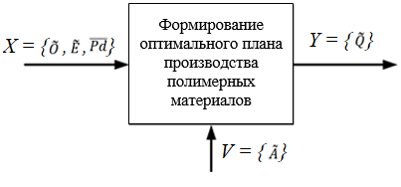
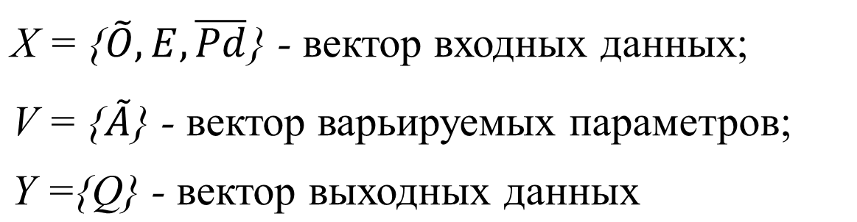
ФРОМАЛИЗОВАННОЕ ОПИСАНИЕ ФОРМИРОВАНИЯ ОПТИМАЛЬНОГО ПЛАНА
11/32
РАЗРАБОТКА ИННОВАЦИОННОГО ИТ-ПРОЕКТА ДЛЯ ОПТИМАЛЬНОГО ПЛАНИРОВАНИЯ ПРОИЗВОДСТВА ПОЛИМЕРНЫХ МАТЕРИАЛОВ С ИСПОЛЬЗОВАНИЕМ ГЕНЕТИЧЕСКОГО АЛГОРИТМА

Slide 12
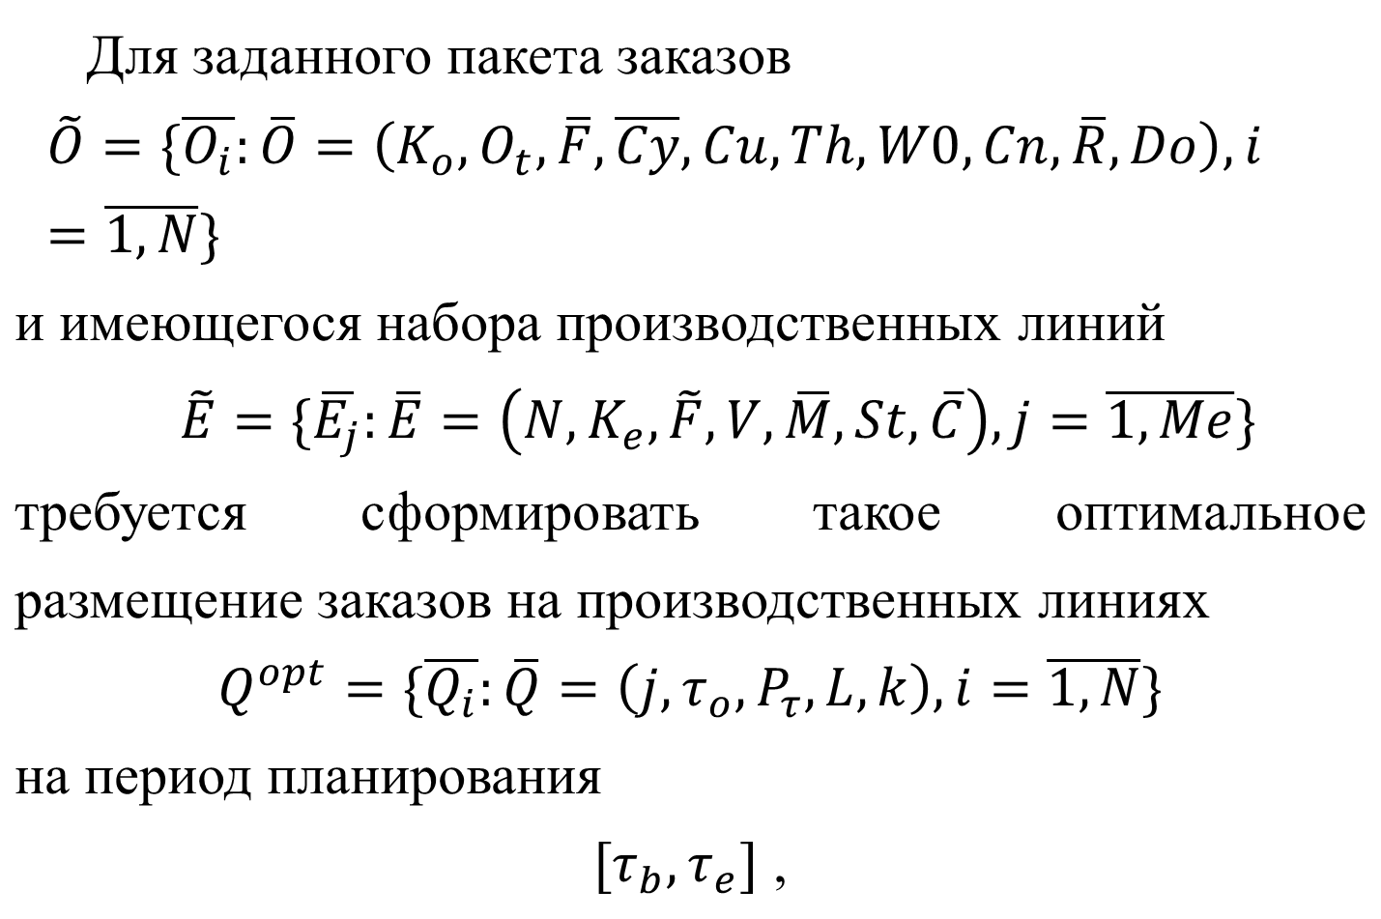
ПОСТАНОВКА ЗАДАЧИ
12/32
РАЗРАБОТКА ИННОВАЦИОННОГО ИТ-ПРОЕКТА ДЛЯ ОПТИМАЛЬНОГО ПЛАНИРОВАНИЯ ПРОИЗВОДСТВА ПОЛИМЕРНЫХ МАТЕРИАЛОВ С ИСПОЛЬЗОВАНИЕМ ГЕНЕТИЧЕСКОГО АЛГОРИТМА

Slide 13
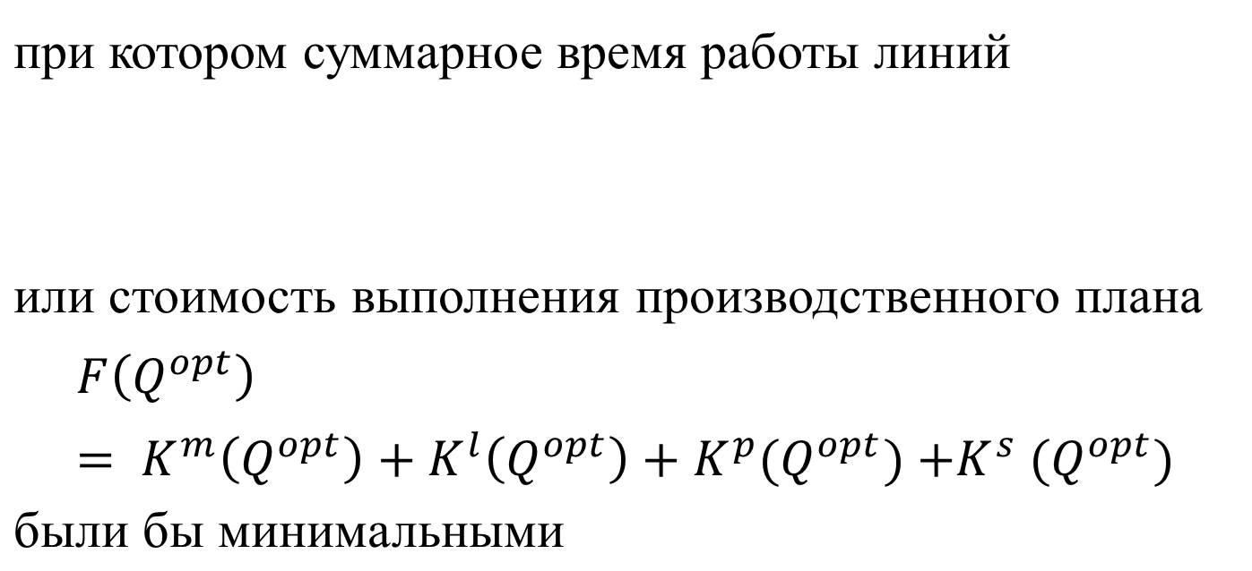
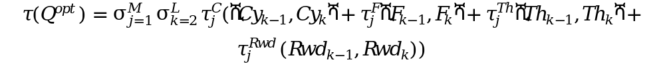
ПОСТАНОВКА ЗАДАЧИ
13/32
РАЗРАБОТКА ИННОВАЦИОННОГО ИТ-ПРОЕКТА ДЛЯ ОПТИМАЛЬНОГО ПЛАНИРОВАНИЯ ПРОИЗВОДСТВА ПОЛИМЕРНЫХ МАТЕРИАЛОВ С ИСПОЛЬЗОВАНИЕМ ГЕНЕТИЧЕСКОГО АЛГОРИТМА

Slide 14
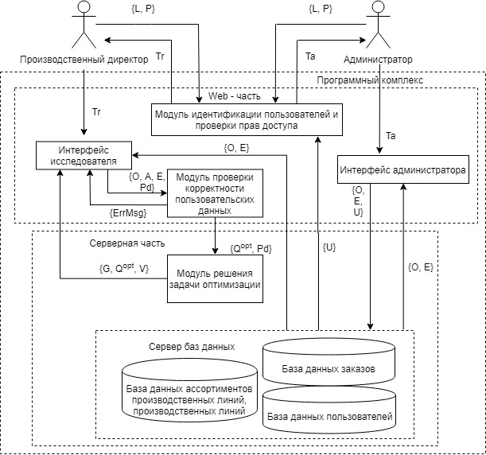
ФУНКЦИОНАЛЬНАЯ СТРУКТУРА ПРОГРАММНОГО КОМПЛЕКСА
14/32
РАЗРАБОТКА ИННОВАЦИОННОГО ИТ-ПРОЕКТА ДЛЯ ОПТИМАЛЬНОГО ПЛАНИРОВАНИЯ ПРОИЗВОДСТВА ПОЛИМЕРНЫХ МАТЕРИАЛОВ С ИСПОЛЬЗОВАНИЕМ ГЕНЕТИЧЕСКОГО АЛГОРИТМА

Slide 15
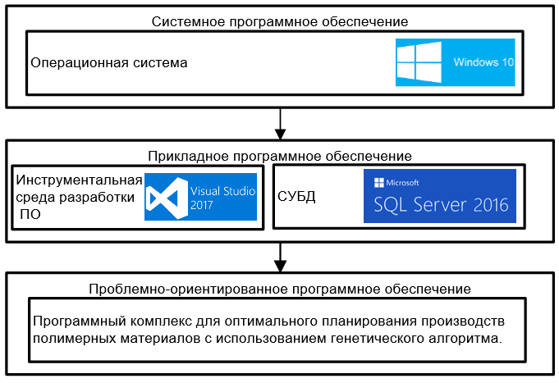
СТРУКТУРА ПРОГРАММНОГО ОБЕСПЕЧЕНИЯ
15/32
РАЗРАБОТКА ИННОВАЦИОННОГО ИТ-ПРОЕКТА ДЛЯ ОПТИМАЛЬНОГО ПЛАНИРОВАНИЯ ПРОИЗВОДСТВА ПОЛИМЕРНЫХ МАТЕРИАЛОВ С ИСПОЛЬЗОВАНИЕМ ГЕНЕТИЧЕСКОГО АЛГОРИТМА

Slide 16
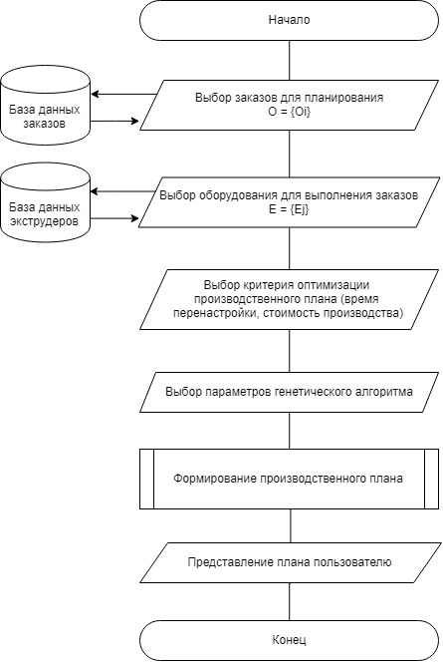
АЛГОРИТМ РАБОТЫ ПРОГРАММЫ
16/32
РАЗРАБОТКА ИННОВАЦИОННОГО ИТ-ПРОЕКТА ДЛЯ ОПТИМАЛЬНОГО ПЛАНИРОВАНИЯ ПРОИЗВОДСТВА ПОЛИМЕРНЫХ МАТЕРИАЛОВ С ИСПОЛЬЗОВАНИЕМ ГЕНЕТИЧЕСКОГО АЛГОРИТМА

Slide 17
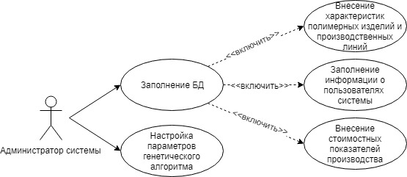
UML-ДИАГРАММА ВАРИАНТОВ ИСПОЛЬЗОВАНИЯ ПРОГРАММНОГО КОМПЛЕКСА АДМИНИСТРАТОРОМ
17/32
РАЗРАБОТКА ИННОВАЦИОННОГО ИТ-ПРОЕКТА ДЛЯ ОПТИМАЛЬНОГО ПЛАНИРОВАНИЯ ПРОИЗВОДСТВА ПОЛИМЕРНЫХ МАТЕРИАЛОВ С ИСПОЛЬЗОВАНИЕМ ГЕНЕТИЧЕСКОГО АЛГОРИТМА

Slide 18
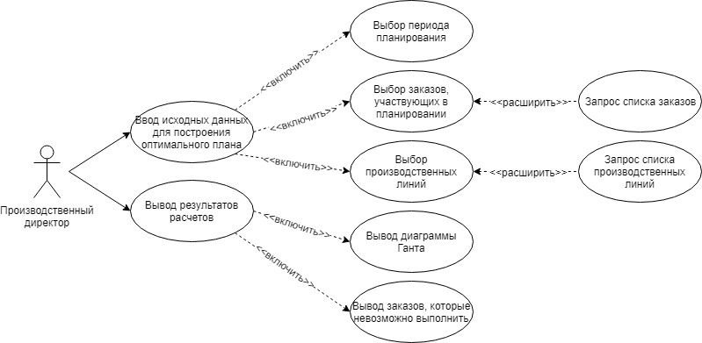
UML-ДИАГРАММА ВАРИАНТОВ ИСПОЛЬЗОВАНИЯ ПРОГРАММНОГО КОМПЛЕКСА ПРОИЗВОДСТВЕННЫМ ДИРЕКТОРОМ
18/32
РАЗРАБОТКА ИННОВАЦИОННОГО ИТ-ПРОЕКТА ДЛЯ ОПТИМАЛЬНОГО ПЛАНИРОВАНИЯ ПРОИЗВОДСТВА ПОЛИМЕРНЫХ МАТЕРИАЛОВ С ИСПОЛЬЗОВАНИЕМ ГЕНЕТИЧЕСКОГО АЛГОРИТМА

Slide 19
ХАРАКТЕРИСТИКА ПРОГРАММНОГО И АППАРАТНОГО ОБЕСПЕЧЕНИЙ
Показатель | Значение
Тип ЭВМ | IBM PC-совместимый компьютер на базе микропроцессора Intel Core i5-2400
Тактовая частота процессора, ГГц | 3
Объем оперативной памяти, Гб | 4
Объем внешней памяти, Гб | 32
Состав и характеристика периферийных устройств ЭВМ | Монитор жидкокристаллический (17″), CD-ROM дисковод, клавиатура, мышь
Операционная система | Microsoft Windows 10
Прикладное программное обеспечение | Microsoft SQL Server 2016 Express
19/32
РАЗРАБОТКА ИННОВАЦИОННОГО ИТ-ПРОЕКТА ДЛЯ ОПТИМАЛЬНОГО ПЛАНИРОВАНИЯ ПРОИЗВОДСТВА ПОЛИМЕРНЫХ МАТЕРИАЛОВ С ИСПОЛЬЗОВАНИЕМ ГЕНЕТИЧЕСКОГО АЛГОРИТМА

Slide 20
ХАРАКТЕРИСТИКА ПРОГРАММНОГО И АППАРАТНОГО ОБЕСПЕЧЕНИЙ
Показатель | Значение
Среда разработки | Microsoft Visual Studio 2017
Технология программирования | ООП
Язык программирования | C#
Количество входных переменных | 12
Количество внутренних переменных | 22
Количество выходных переменных | 1
Количество классов, структур | 4
Количество методов | 16
СУБД | MS SQL Server 2016
Модель описания данных | Реляционная
Количество записей в базе данных | 200
Объем базы данных, Мбайт | 10
Размер исполняемого файла, кбайт | 43
Время расчета и визуализации результатов, с | 15
20/32
РАЗРАБОТКА ИННОВАЦИОННОГО ИТ-ПРОЕКТА ДЛЯ ОПТИМАЛЬНОГО ПЛАНИРОВАНИЯ ПРОИЗВОДСТВА ПОЛИМЕРНЫХ МАТЕРИАЛОВ С ИСПОЛЬЗОВАНИЕМ ГЕНЕТИЧЕСКОГО АЛГОРИТМА

Slide 21
РЕЗУЛЬТАТЫ ТЕСТИРОВАНИЯ ПРОГРАММНОГО КОМПЛЕКСА
В результате тестирования было получено, что данные заказы могут выполниться за 60 дней 8 часов и 42 минуты, когда по данным Maria Soel эти заказы были выполнены за 60 дней 10 часов и 45 минут.
Построенный план позволяет выполнить то же количество заказов на 0,13% быстрее.
21/32
РАЗРАБОТКА ИННОВАЦИОННОГО ИТ-ПРОЕКТА ДЛЯ ОПТИМАЛЬНОГО ПЛАНИРОВАНИЯ ПРОИЗВОДСТВА ПОЛИМЕРНЫХ МАТЕРИАЛОВ С ИСПОЛЬЗОВАНИЕМ ГЕНЕТИЧЕСКОГО АЛГОРИТМА

Slide 22
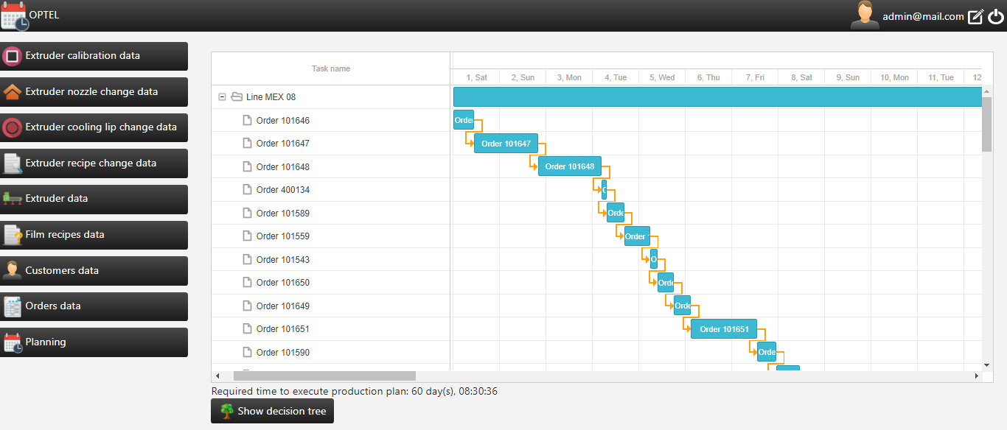
РЕЗУЛЬТАТЫ ТЕСТИРОВАНИЯ ПРОГРАММНОГО КОМПЛЕКСА
22/32
РАЗРАБОТКА ИННОВАЦИОННОГО ИТ-ПРОЕКТА ДЛЯ ОПТИМАЛЬНОГО ПЛАНИРОВАНИЯ ПРОИЗВОДСТВА ПОЛИМЕРНЫХ МАТЕРИАЛОВ С ИСПОЛЬЗОВАНИЕМ ГЕНЕТИЧЕСКОГО АЛГОРИТМА

Slide 23
ЭКОНОМИЧЕСКИЙ ЭФФЕКТ ОТ ВНЕДРЕНИЯ ПРОЕКТА
Ориентировочная цена и планируемая годовая прибыль на единицу продукции составит:
Стоимость годовой лицензии на использование комплекса: 200 евро.
Планируемая прибыль на единицу продукции: 46.50 евро.
Минимальная прибыль на единицу продукции: 25.18 евро.
Максимальная прибыль на единицу продукции: 68.46 евро.
23/32
РАЗРАБОТКА ИННОВАЦИОННОГО ИТ-ПРОЕКТА ДЛЯ ОПТИМАЛЬНОГО ПЛАНИРОВАНИЯ ПРОИЗВОДСТВА ПОЛИМЕРНЫХ МАТЕРИАЛОВ С ИСПОЛЬЗОВАНИЕМ ГЕНЕТИЧЕСКОГО АЛГОРИТМА

Slide 24
ПЛАН РЕАЛИЗАЦИИ ИННОВАЦИОННОГО ИТ-ПРОЕКТА
Задача 1: Разработка технического задания на создание программного ком­плекса (12 недель).
Задача 2: Разработка программного комплекса (61,8 недели).
Задача 3: Оформление документации (17,6 недели).
24/32
РАЗРАБОТКА ИННОВАЦИОННОГО ИТ-ПРОЕКТА ДЛЯ ОПТИМАЛЬНОГО ПЛАНИРОВАНИЯ ПРОИЗВОДСТВА ПОЛИМЕРНЫХ МАТЕРИАЛОВ С ИСПОЛЬЗОВАНИЕМ ГЕНЕТИЧЕСКОГО АЛГОРИТМА

Slide 25
ОСНОВНЫЕ ВЫВОДЫ ПО РАБОТЕ
Разработана функциональная структура программного комплекса для оптимизации производства полимерных материалов с использованием генетического алгоритма.
Разработана структура интерфейсов пользователей системы.
Разработан план реализации инновационного ИТ – проекта.
Проведено тестирование инновационного ИТ-проекта на данных компании Maria Soell GmbH
25/32
РАЗРАБОТКА ИННОВАЦИОННОГО ИТ-ПРОЕКТА ДЛЯ ОПТИМАЛЬНОГО ПЛАНИРОВАНИЯ ПРОИЗВОДСТВА ПОЛИМЕРНЫХ МАТЕРИАЛОВ С ИСПОЛЬЗОВАНИЕМ ГЕНЕТИЧЕСКОГО АЛГОРИТМА

Slide 26
СПАСИБО ЗА ВНИМАНИЕ!
РАЗРАБОТКА ИННОВАЦИОННОГО ИТ-ПРОЕКТА ДЛЯ ОПТИМАЛЬНОГО ПЛАНИРОВАНИЯ ПРОИЗВОДСТВА ПОЛИМЕРНЫХ МАТЕРИАЛОВ С ИСПОЛЬЗОВАНИЕМ ГЕНЕТИЧЕСКОГО АЛГОРИТМА

Slide 27
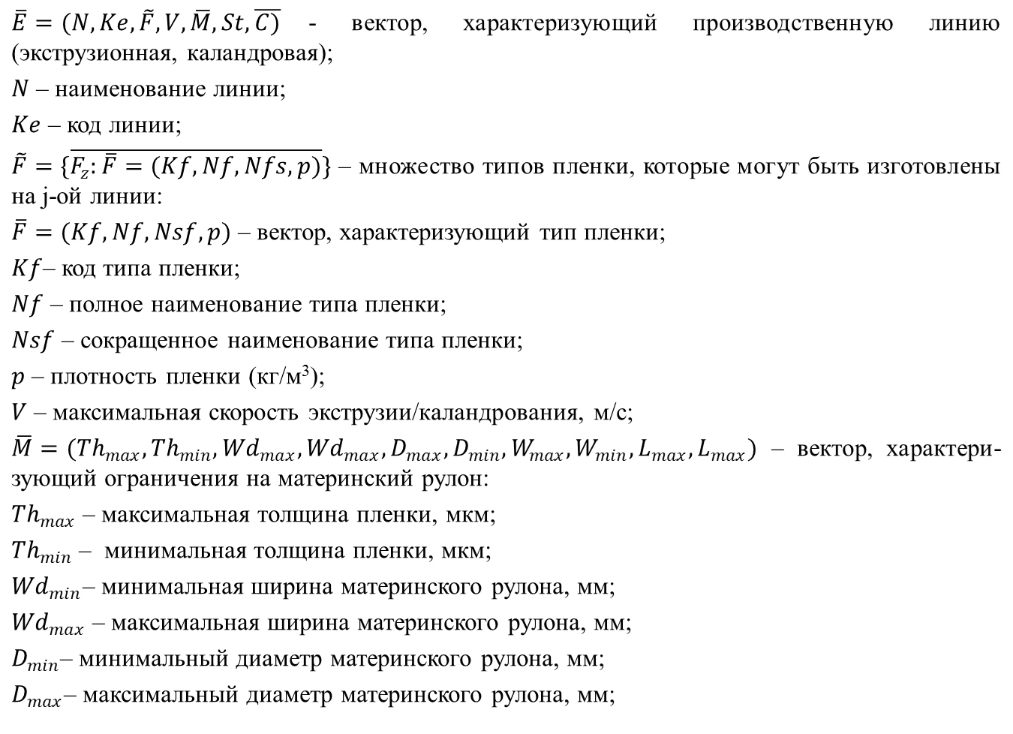
Условные обозначения
27/32

Slide 28
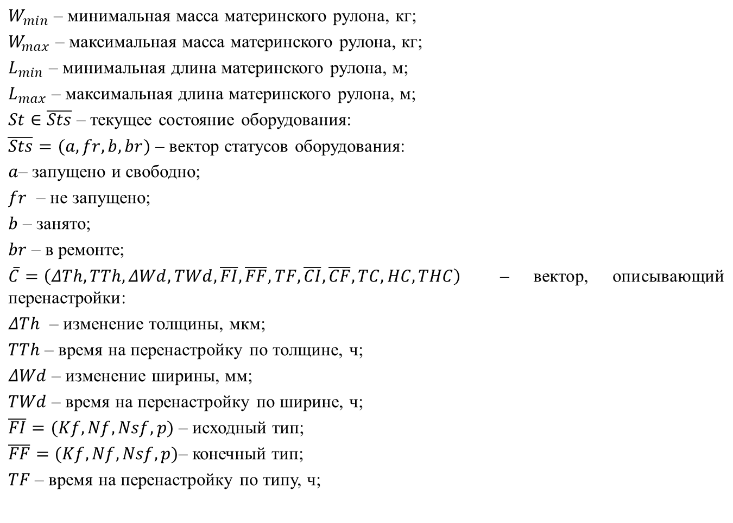
Условные обозначения
28/32

Slide 29
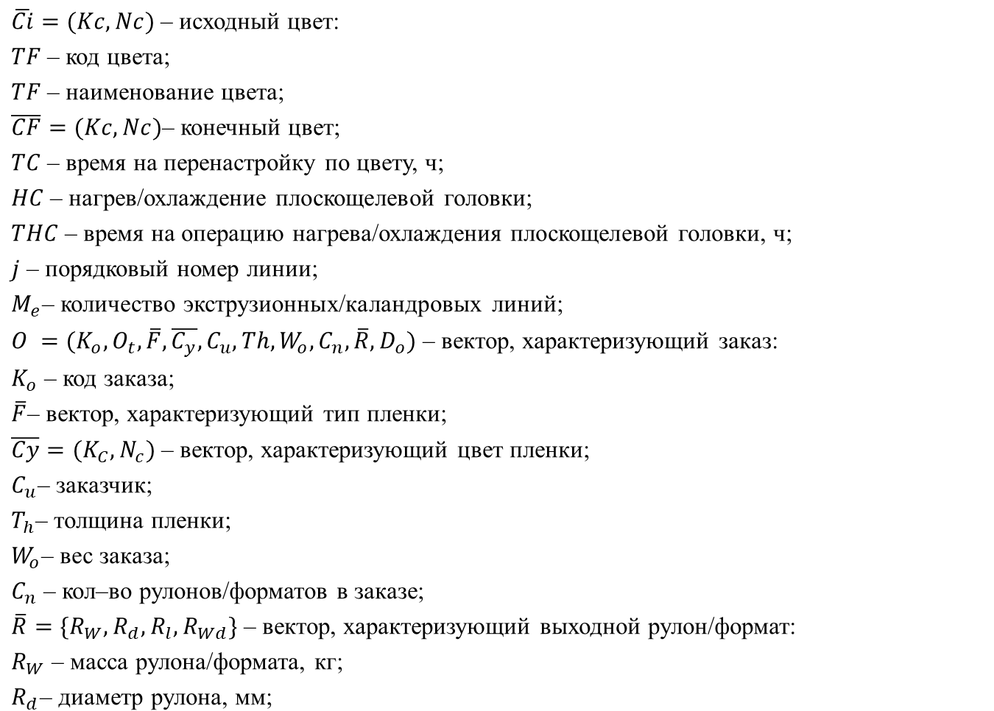
Условные обозначения
29/32

Slide 30
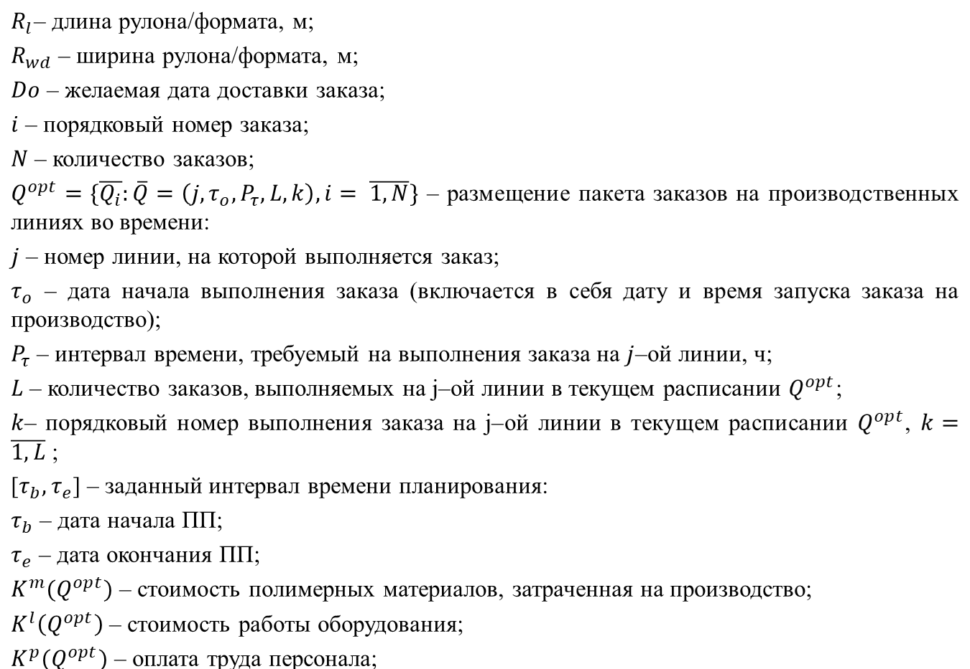
Условные обозначения
30/32

Slide 31
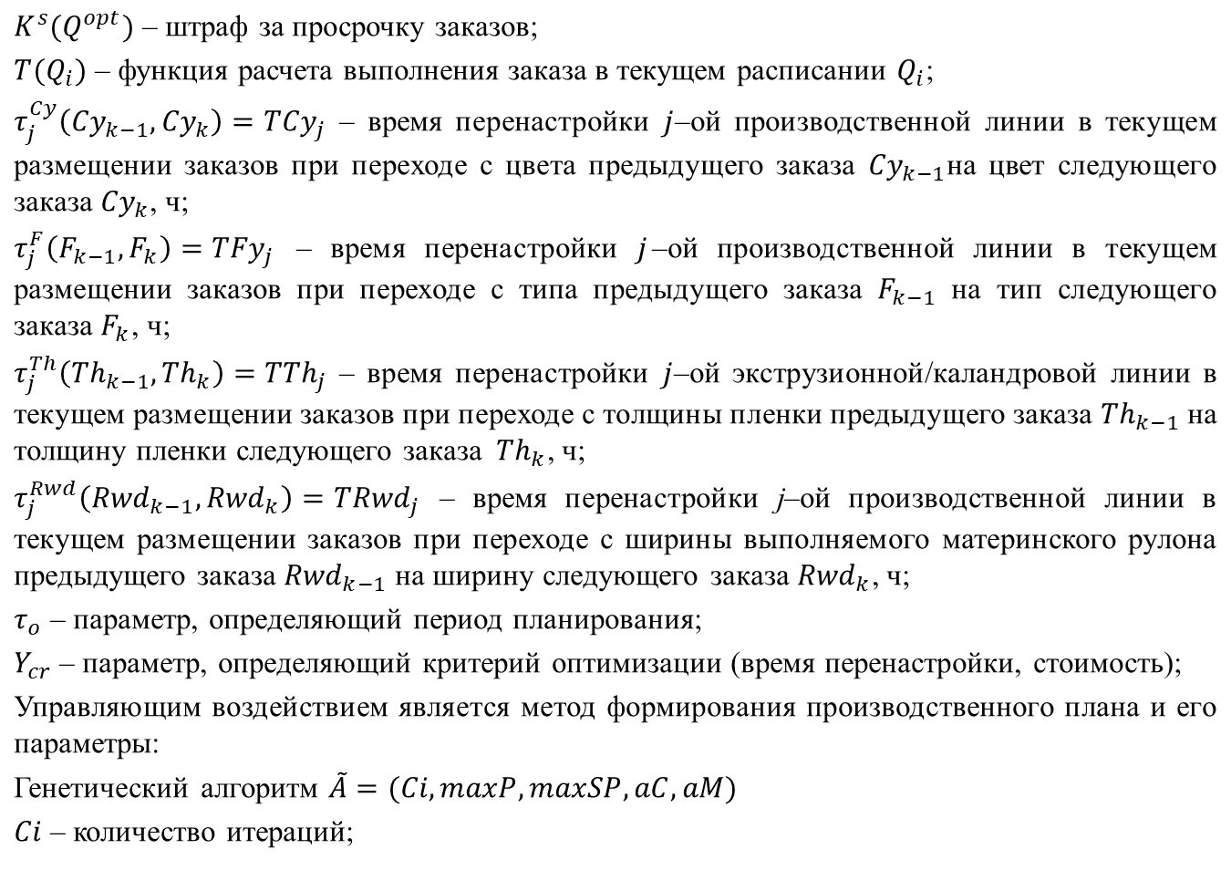
Условные обозначения
31/32

Slide 32
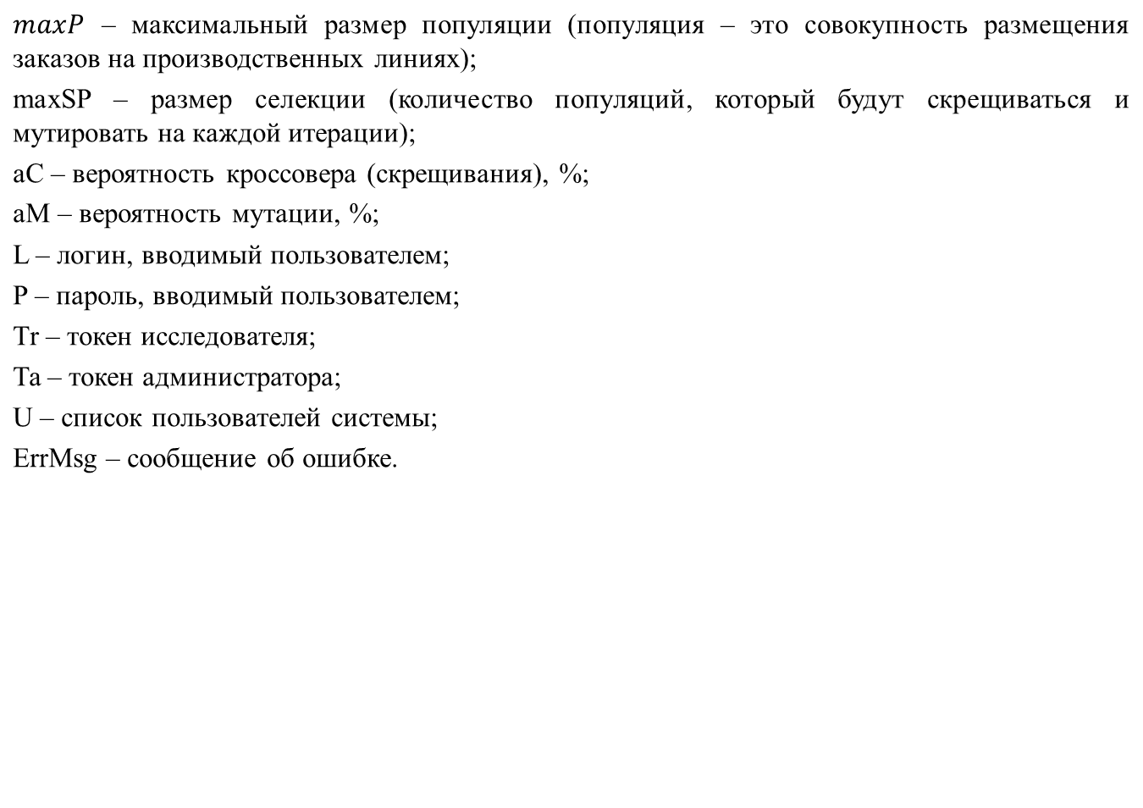
Условные обозначения
32/32

